Slide 1
Структура сообщества

Slide 2
Рабочее определение
Сообщество - совокупность популяционных группировок разных видов, сосуществующих в одном местообитании.

Slide 3
Синтаксономия
В разных участках можно наблюдать одни и те же сочетания видов.
Эти сочетания воспроизводятся во временных рядах.
На разных материках сообщества в чем-то сходны.
Многообразие закономерно.
Возможен синтаксономический анализ.

Slide 4
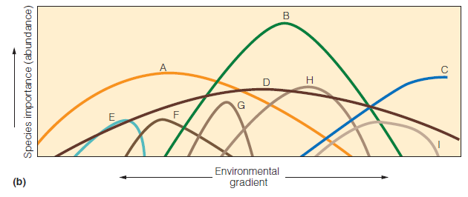
«Организмизм» VS «Континуализм»
Сообщество - система
взаимосвязанных организмов,
прошедших длительную
коэволюцию. «Суперорганизм».
Сообщества - реальные единицы
существования жизни.
Взаимоотношения между
организмами первичны.
Существуют реальные синтаксономические единицы - «ассоциации».
Сообщество - совокупность
популяций отдельных видов,
которые относительно
независимо распределены вдоль
градиентов факторов.
Сообщества формальные
группировки. Взаимоотношения
вторичны.
Синтаксономия условна.

Slide 5
Пространственная выраженность сообществ
«Организмизм» - относительно дискретные границы между сообществами
«Континуализм» - непрерывный биоценотический покров, границы размыты

Slide 6
Взгляд практика...
Популяция - обычно рассматривается, как «одномерный» объект, характеризующийся обилием популяционной группировки.
Проблем с идентификацией объекта исследования в демэкологии нет.
Все понимают, что такое популяционные группировки (пусть даже и разных разновидностей).
Можно анализировать структуру и динамику популяционных группировок, их связь с параметрами среды.
Можно строить модели, описывающие поведение популяций.

Slide 7
Взгляд практика...
Сообщество - это n-мерный объект, представленный в гиперпространстве обилий видов.
Этот объект можно визуализировать средствами многомерной статистики.
Можно изучать поведение и организацию этого объекта, используя математический аппарат.
Можно анализировать взаимосвязи видов, входящих в состав этого сообщества, на основе наблюдений и экспериментов.
Можно анализировать связь свойств этого объекта с параметрами среды.
Можно анализировать роль тех или иных связей в изменении свойств n-мерного объекта.

Slide 8
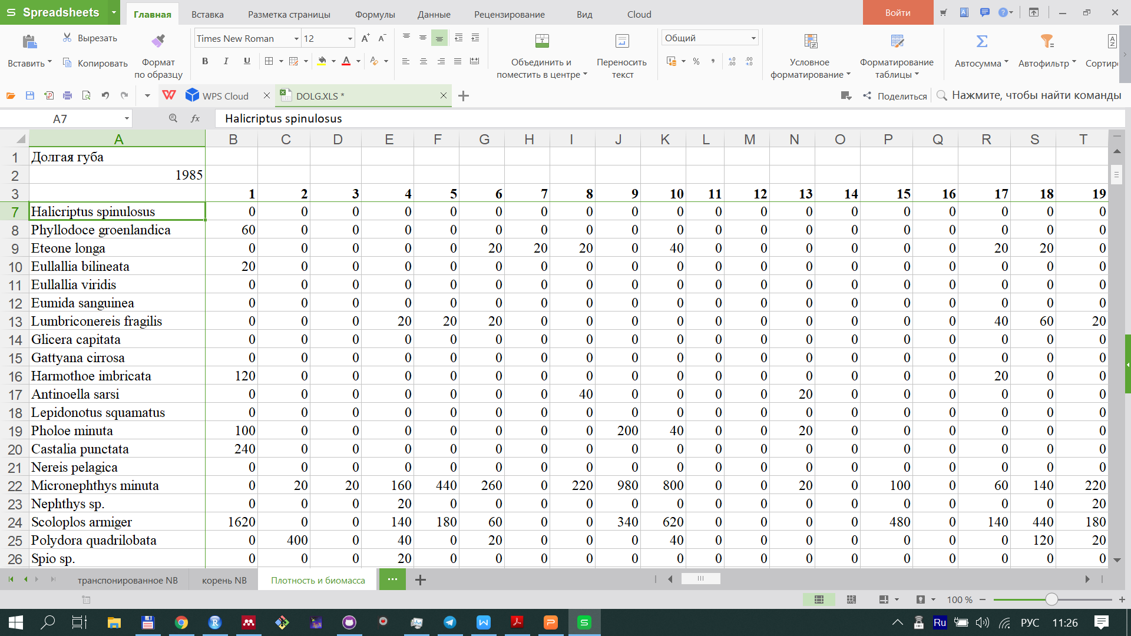
Сообщество для практика - это таблица
Описания (пробы, станции)
Названия видов
Обилия (N, B)

Slide 9
Пример визуализации сообществ в осях многомерного шкалирования

Slide 10
Структура сообщества

Slide 11
Что нас интересует, когда мы изучаем структуру сообщества?
Сколько видов входит в состав сообщества?
В каком соотношении находятся показатели обилия видов в сообществе?
Каковы, наиболее важные взаимоотношения между элементами сообщества, как они определяют облик сообщества?
Какова пространственная структура сообщества?

Slide 12
Видовое богатство
Сколько видов представлено в данном сообществе.
График накопленного числа видов
Количество отмеченных видов
Количество описанных участков в сообществе

Slide 13
Видовое богатство нельзя путать с видовым разнообразием

Slide 14
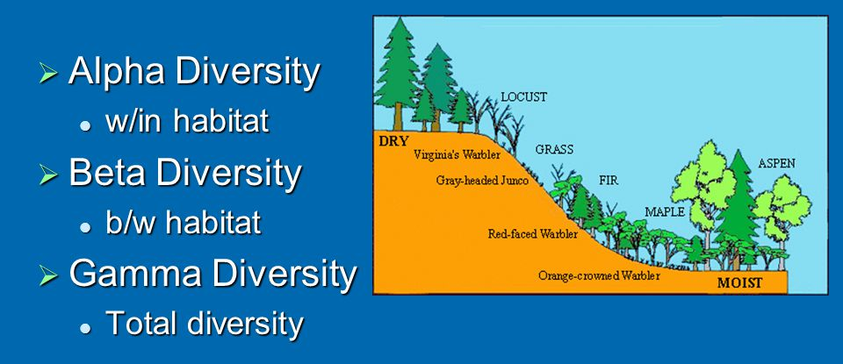
Разные аспекты разнообразия
Разнообразие внутри местообитания (alpha-diversity)
Разнообразие сообществ (beta-diversity)
β
α
α
α
α
https://slideplayer.com/slide/3447414/12/images/7/S
cales+of+Diversity+Alpha+Diversity+Beta+Diversity
+Gamma+Diversity.jpg

Slide 15
Видовое разнообразие сообщества (alpha-diversity)
Какое из сообществ более разнообразно?
Кривые относительных обилий:
1. Оцениваем относительное
обилие видов
2.Ранжируем виды в порядке
убывания обилия.

Slide 16
Индекс разнообразия Симпсона
Суть: Какова вероятность того, что два случайно выбранных организма относятся к одному виду.

Slide 17
Индекс Шеннона
Изначально введен Клодом Шенноном в теории информации, как мера энтропии сообщения
Размерность - «биты»

Slide 18
Что показывают индексы разнообразия?

Slide 19
Видовое разнообразие очень чуткий показатель
Сосновые леса Фенноскандии
Изменение значений важных факторов приводит к изменениям в разнообразии

Slide 20
Что определяет структуру сообщества?

Slide 21
Факторы, регулирующие структуру сообщества
Параметры биотопа (система абиотически факторов)
Трофические связи между видами сообщества
Конкурентные отношения между видами
Создание биогенной среды
Прочие отношения

Slide 22
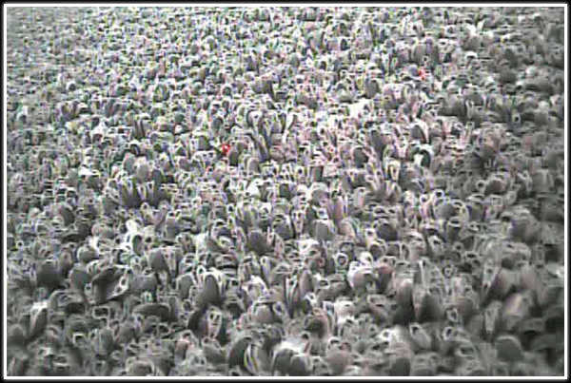
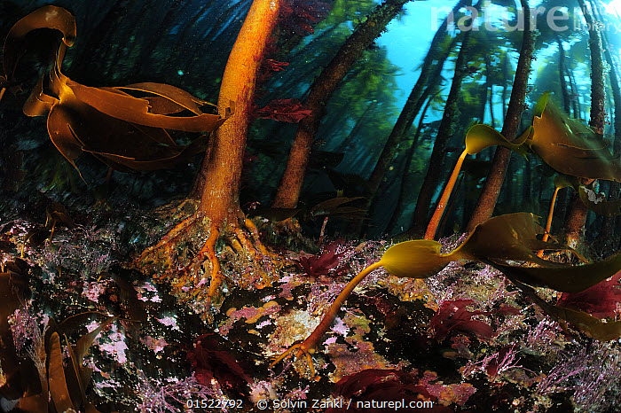
Бывают богатые и бедные сообщества
Десятки видов
Сотни видов
Почему?

Slide 23
Экологические ниши и структура сообщества
Роль конкуренции в формировании структуры сообщества

Slide 24
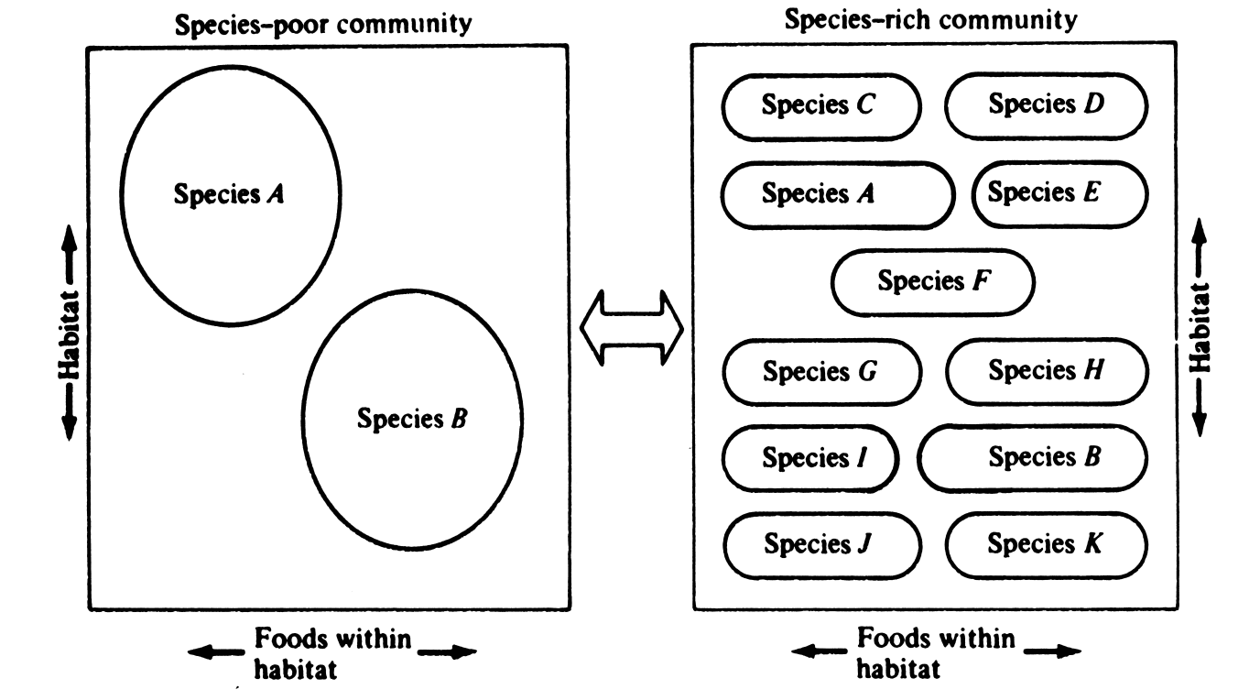
Гипотеза упаковки ниш
Экологические ниши «упакованы» в пространство лицензии.
Чем шире экологические ниши, тем меньше видов можно «упаковать» в рамках лицензии.

Slide 25
Почему разнообразие изменяется при нарушениях?

Slide 26
Почему разнообразие изменяется при нарушениях?

Slide 27
Особенные виды сообщества
All animals are equal, but some animals are more equal than others.
George Orwell

Slide 28
Термины, используемые для обозначения «особенных» видов в сообществах
Доминанты
Эдификаторы
Foundation species
Ecosystem engineers
Keystone species

Slide 29
Очень тонкие отличия
Доминанты - организмы имеющие самые высокие показатели обилия в сообществе.
Эдификаторы - организмы, которые создают внутриценотическую среду, параметры которой отличается от параметров среды вне сообщества.
Foundation species - влиятельные организмы, которые оказывают положительное влияние на виды, сосуществующие с ними.
Ecosystem engineers - организмы, которые изменяют поддерживают и/или создают среду обитания (главным образом, за счет создания живых или неживых структур).
Keystone species - виды, которые оказывают влияние на окружающую среду непропорционально своему обилию.

Slide 30
Визуализация изменений сообществ под влиянием эдификатора
Присутствие мощного эдификатора (мидий) существенно изменяет структуру сообщества илисто-песчаного пляжа.

Slide 31
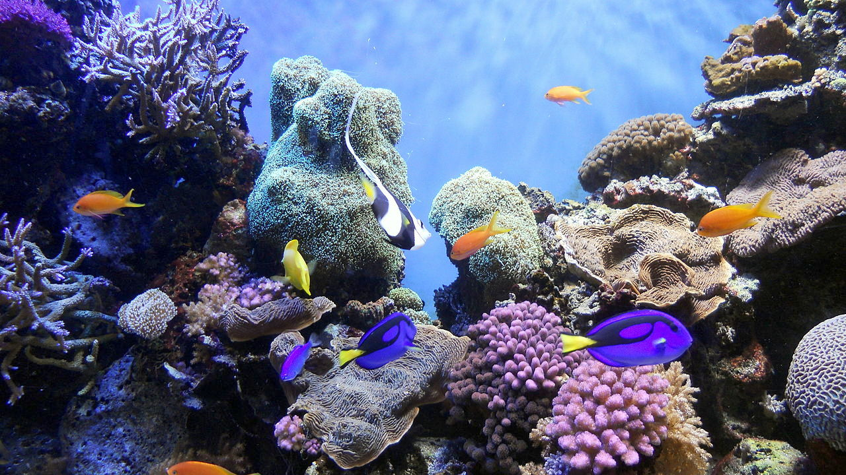
Эдификаторы и ассектаторы
Среду, создаваемую эдификаторами, заселяют виды-ассектаторы

Slide 32
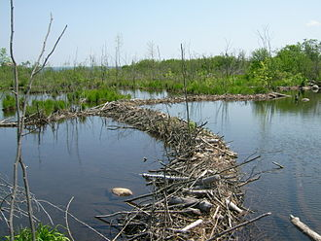
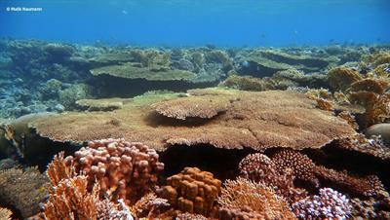
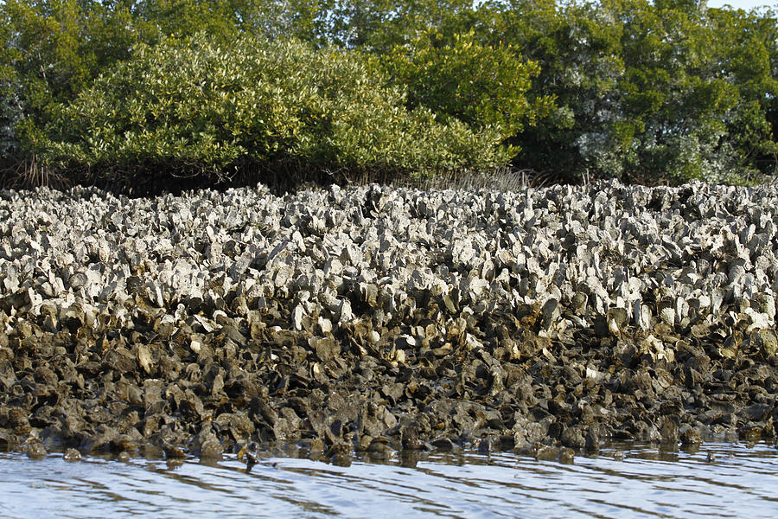
Ecosystem engineers
Виды-экосистемные инженеры создают конструкции, которые изменяют характер биотопа, увеличивая в нем структурную сложность (structure complexity). В более сложной среде складывается более разнообразное сообщество.

Slide 33
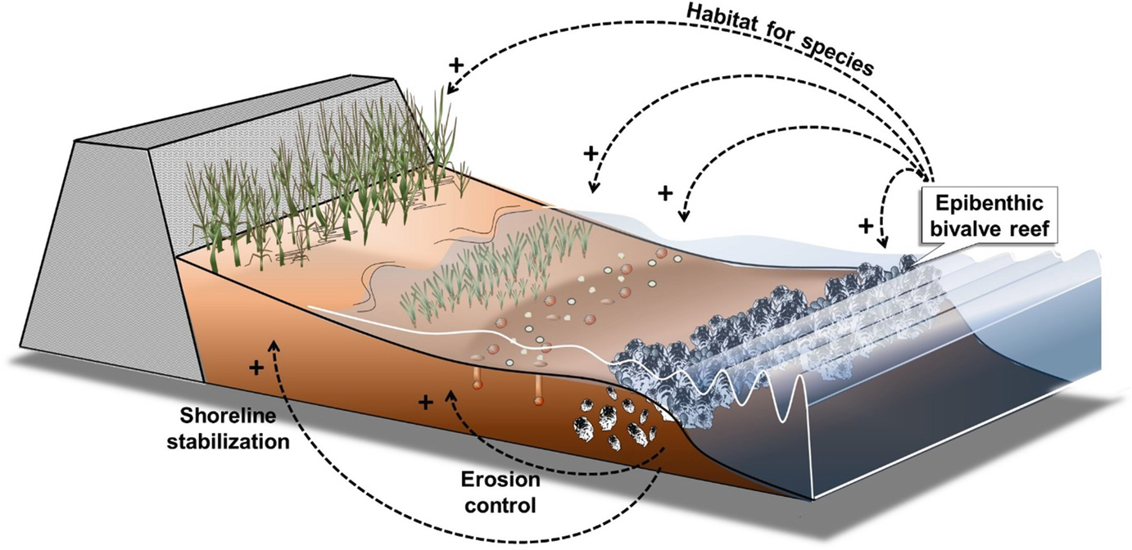
Facilitation: синойкия в среде экосистемных инженеров
Присутствие видов-экосистемных инженеров приводит к каскаду эффектов: моллюски создают барьер на пути волн -> это способствует стабилизации осадка -> растения, поселяющиеся в стабильном грунте, стабилизируют береговую линию. Каждый из видов-инженеров создает среду благоприятную для многих других видов.

Slide 34
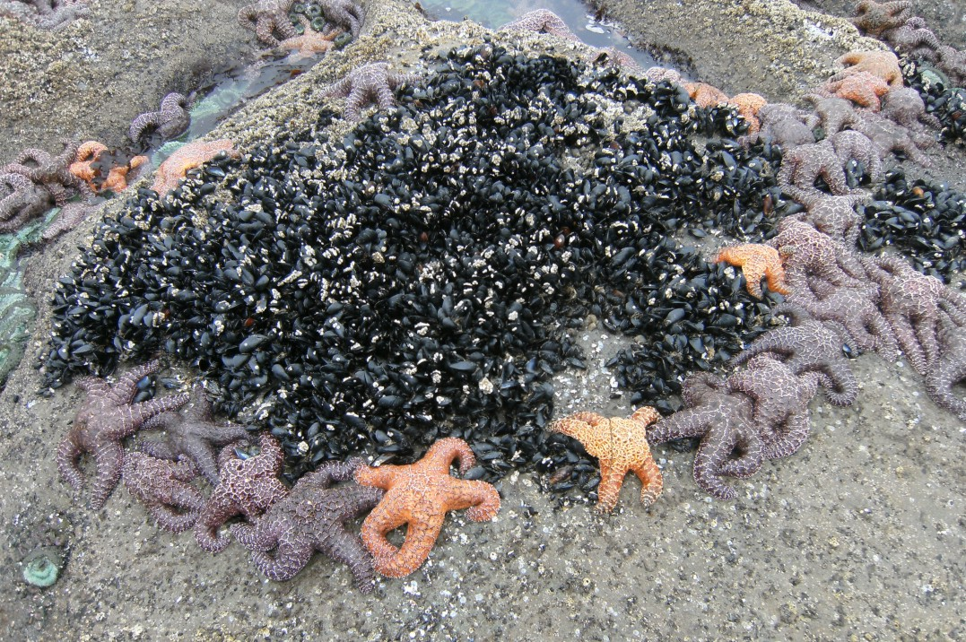
Ключевые виды (Keystone species)
Морские звезды, выедая мидий, освобождают участки скал для поселения большего количества видов, использующих твердый субстрат и конкурирующих с мидиями. Хищник снижает пресс конкурентных отношений, что приводит к росту разнообразия.

Slide 35
Все несколько сложнее
Хищник, выедая вид-эдификатор приводит к снижению разнообразия сообщества в целом, так как эдификатор создает среду для сосуществующих видов.

Slide 36
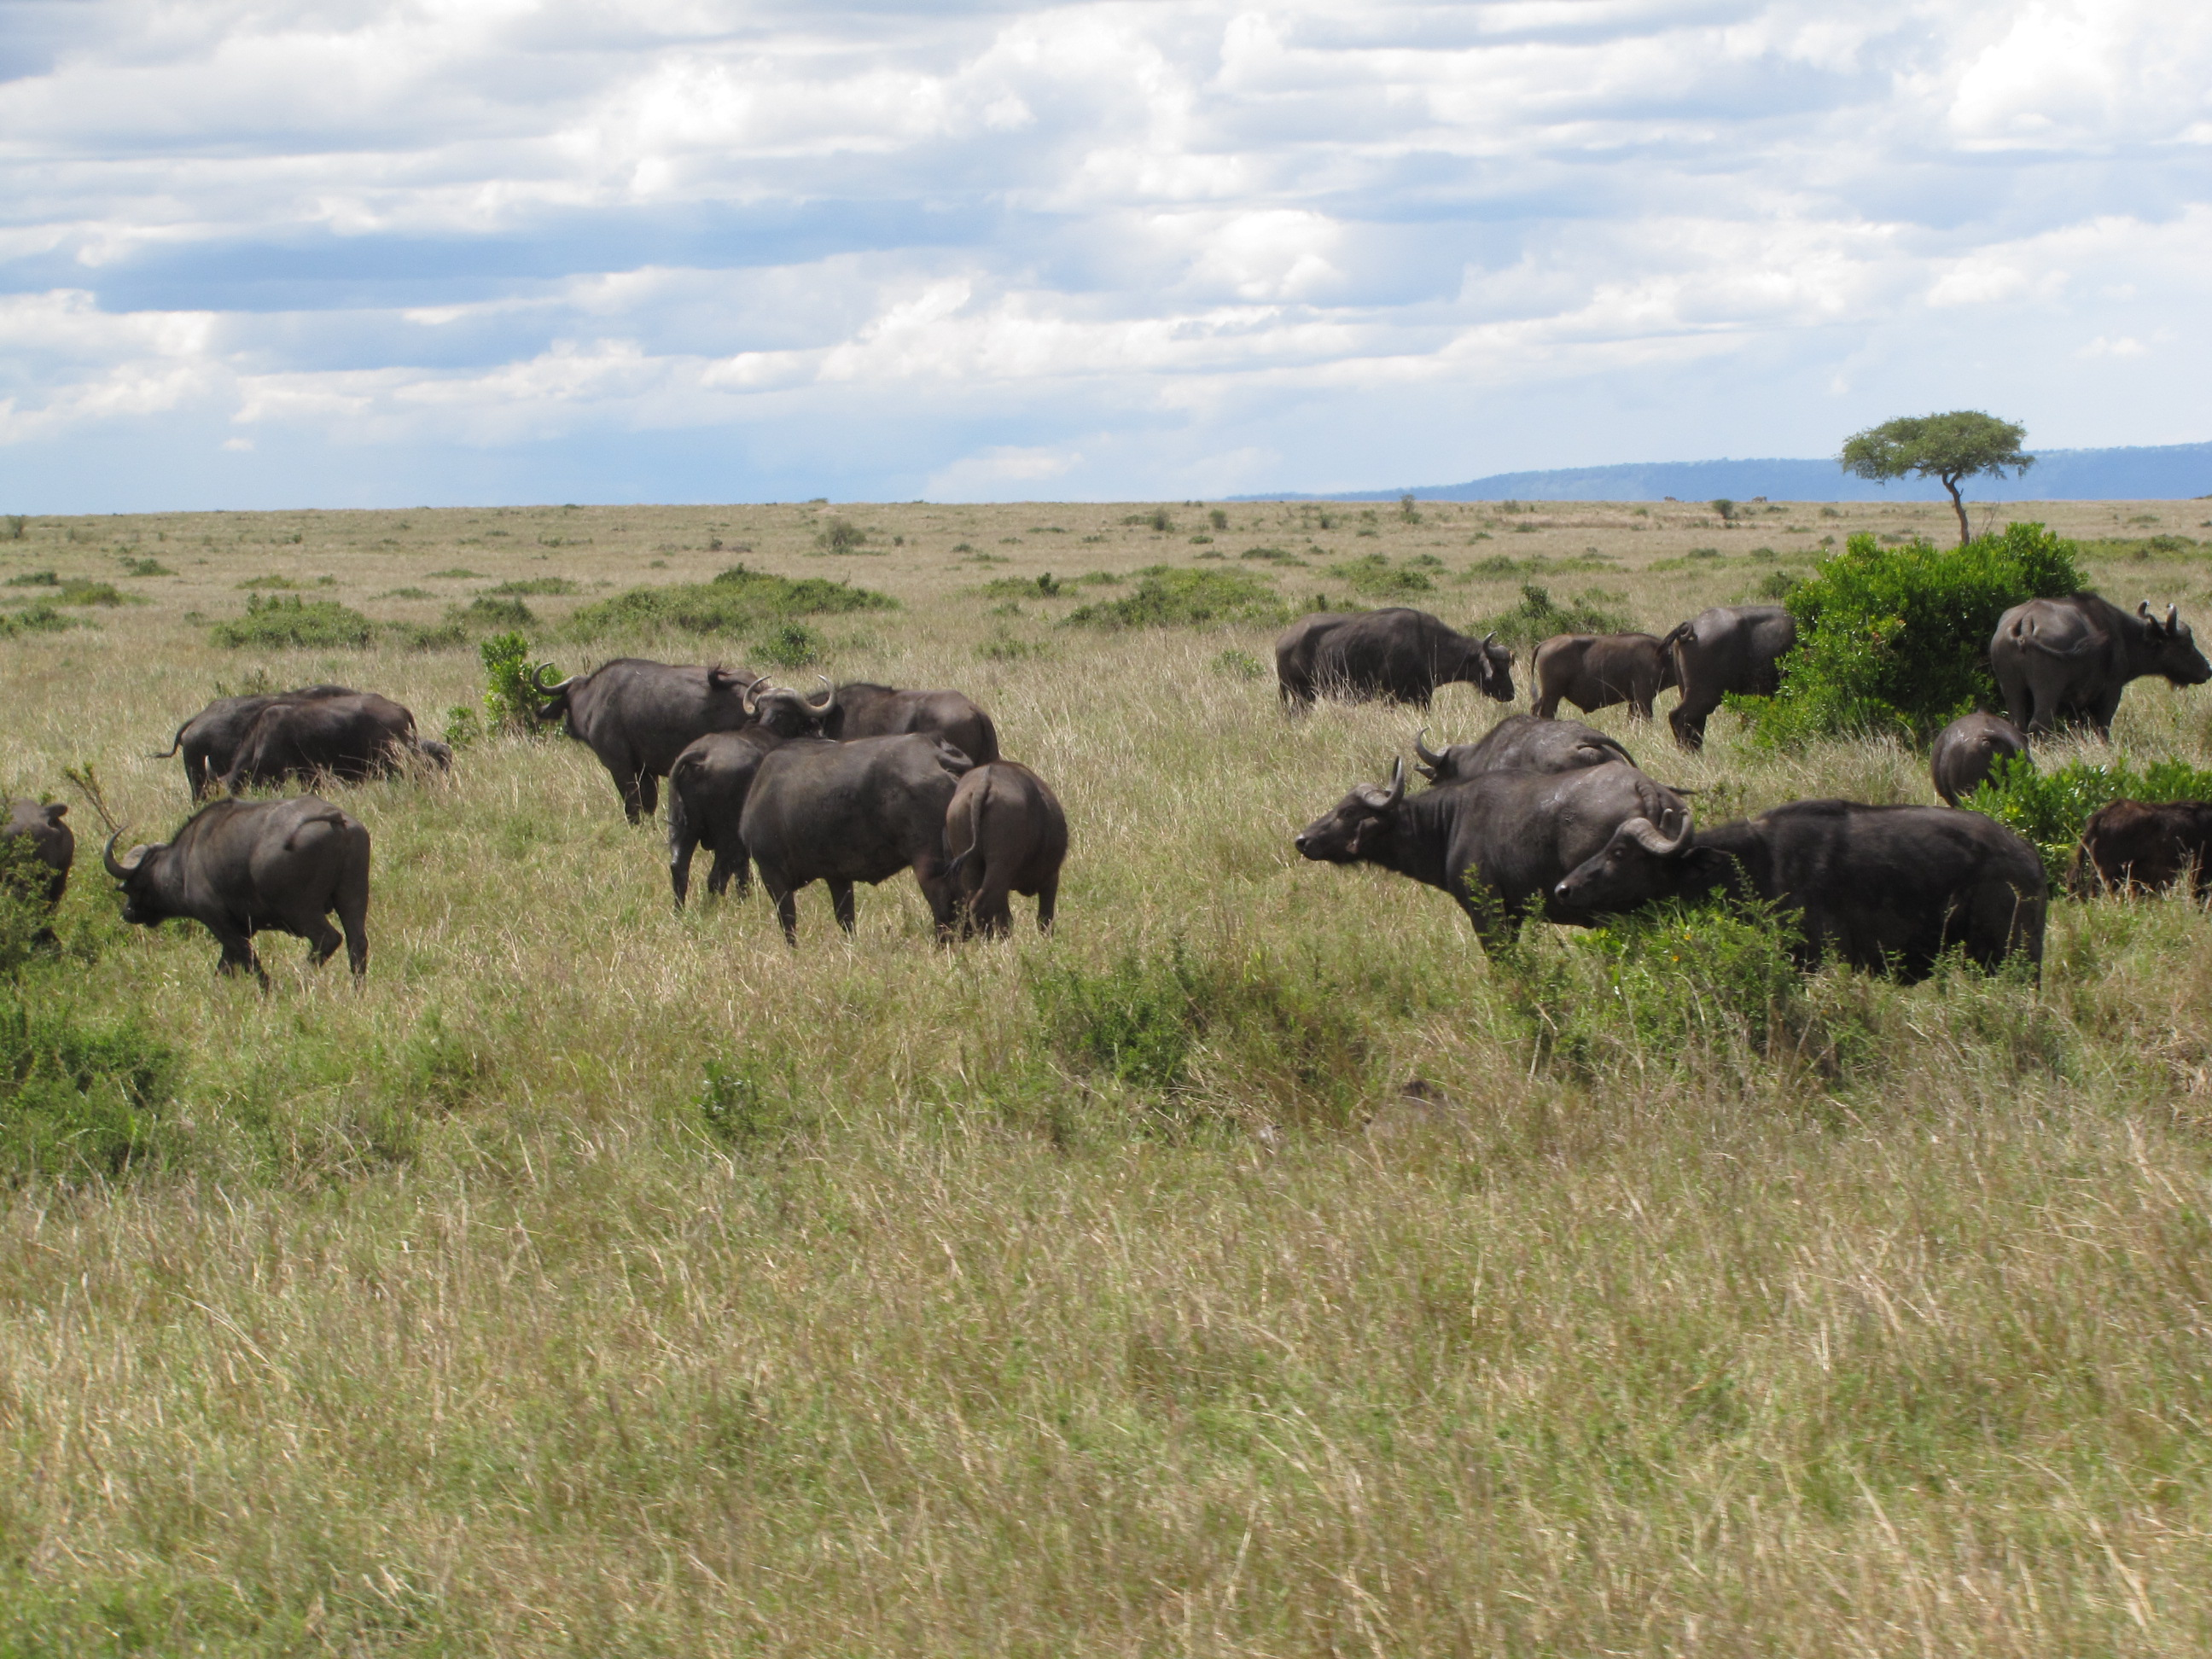
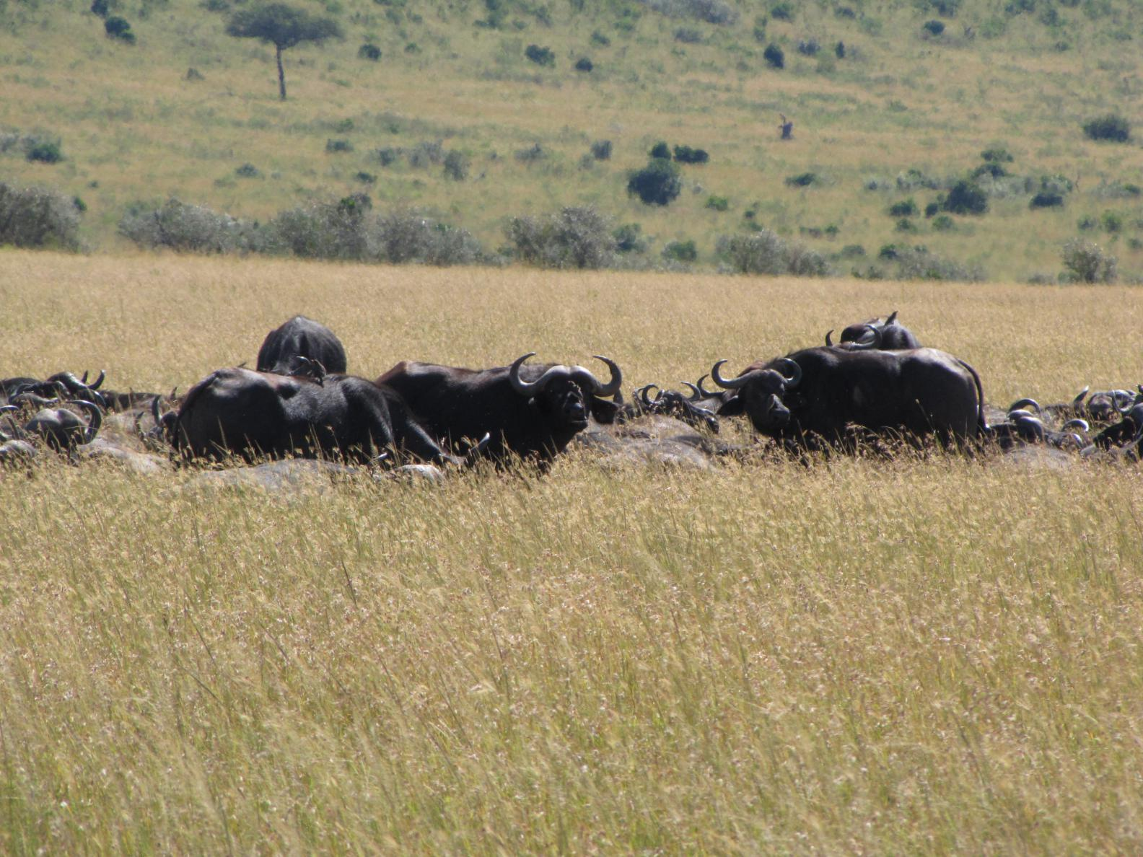
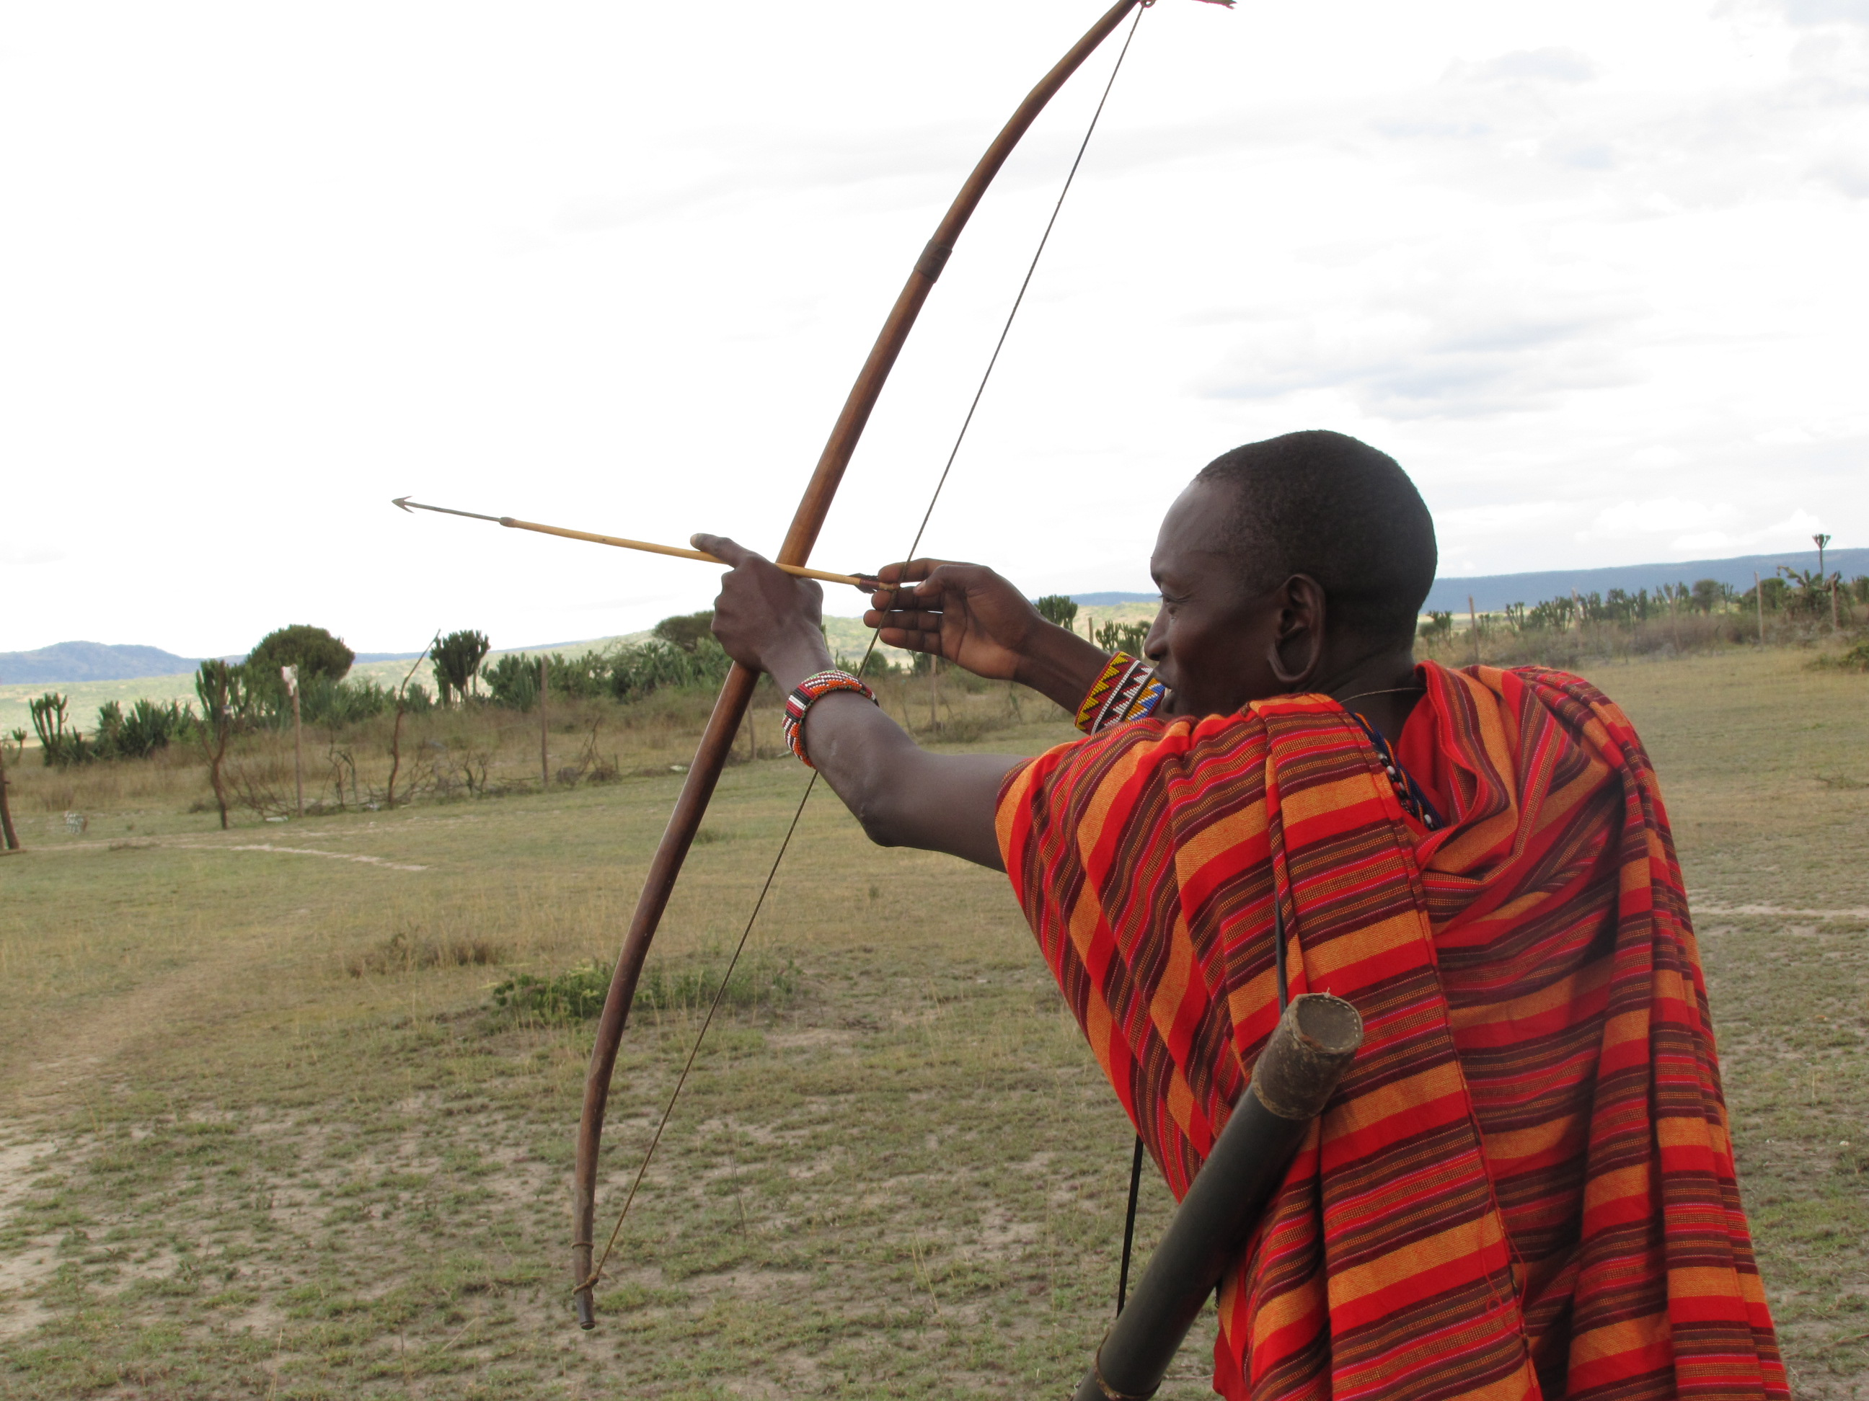
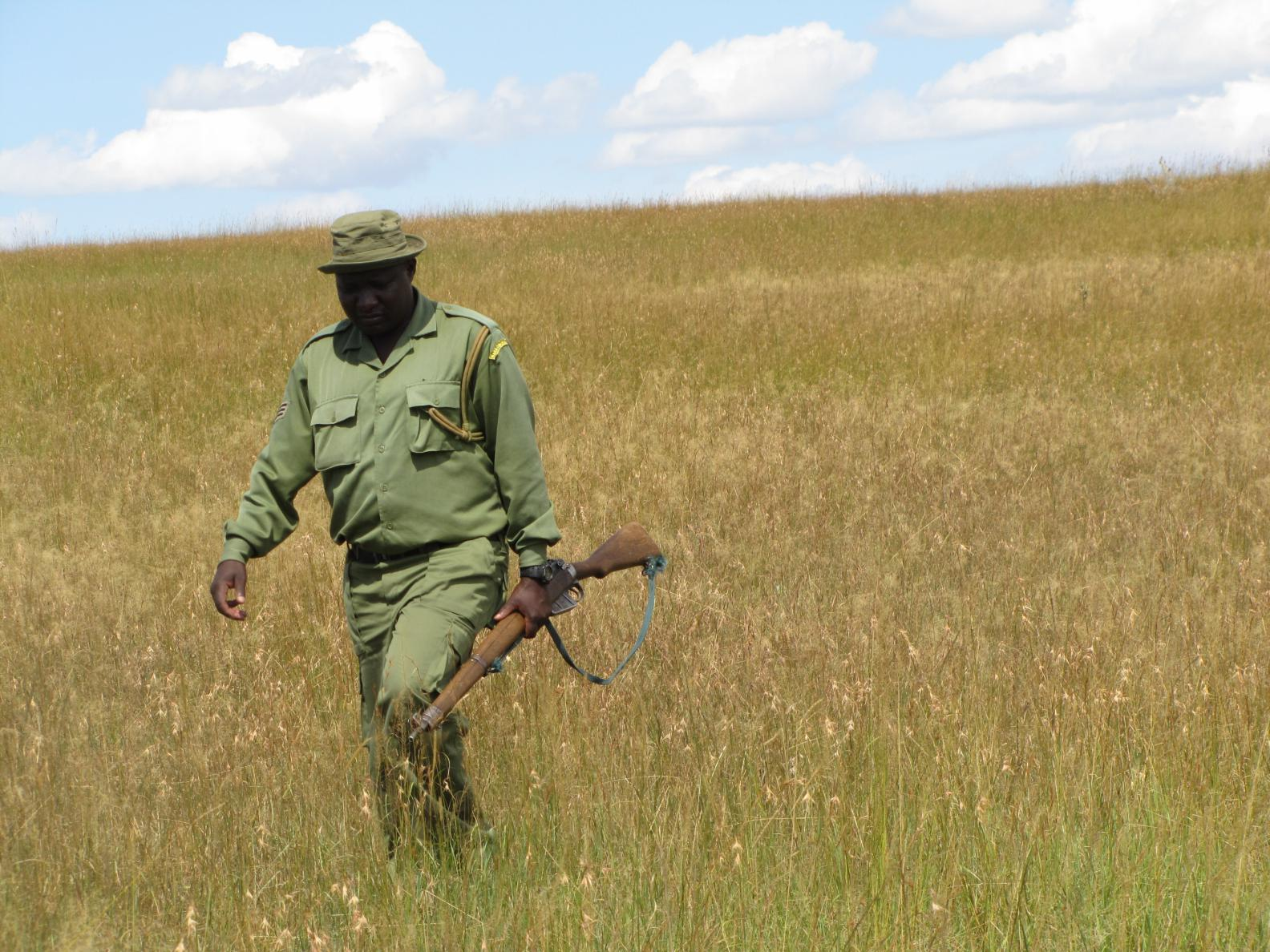
Пасущиеся копытные не дают сформироваться более разнообразным и сложным сообществам
Саванна в ноябре
Саванна в марте

Slide 37
Ключевые виды (Keystone species)
Хищник (калан) сдерживает рост численности другого потребителя (морские ежи), что приводит к росту разнообразия сообщества.

Slide 38
Who is who?

Slide 39
Попробуем разобраться с мидиевой банкой...

Slide 40
